Slide 1

Вооружение и оснащение войск радиационной, химической и биологической защиты ВС РФ
Выполнил: Рудцких Владислав ИВ322

Slide 2
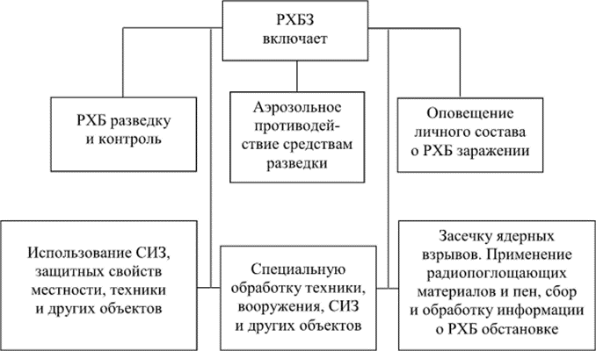
Роль и задачи войск РХБЗ
Основные задачи:
Ведение радиационной, химической и биологической разведки
Аэрозольная маскировка войск и объектов
Специальная обработка (дегазация, дезактивация, дезинфекция)
Огневое поражение противника термобарическими боеприпасами
Состав радиационной, химической и биологической защиты

Slide 3
Пехотное вооружение войск РХБЗ
Пехотное вооружение войск РХБЗ: от АК-12 до “Шмеля”
Стрелковое оружие - стандартное для ВС РФ. Огнемётное - профильное для огнемётных подразделений.
Стрелковое вооружение:
АК-12 / АК-74М — 5,45×39 мм, основное индивидуальное оружие
ПКМ, РПК — пулемёты
СВД — снайперская винтовка
ПМ / ПЯ «Грач» — пистолеты

Slide 4
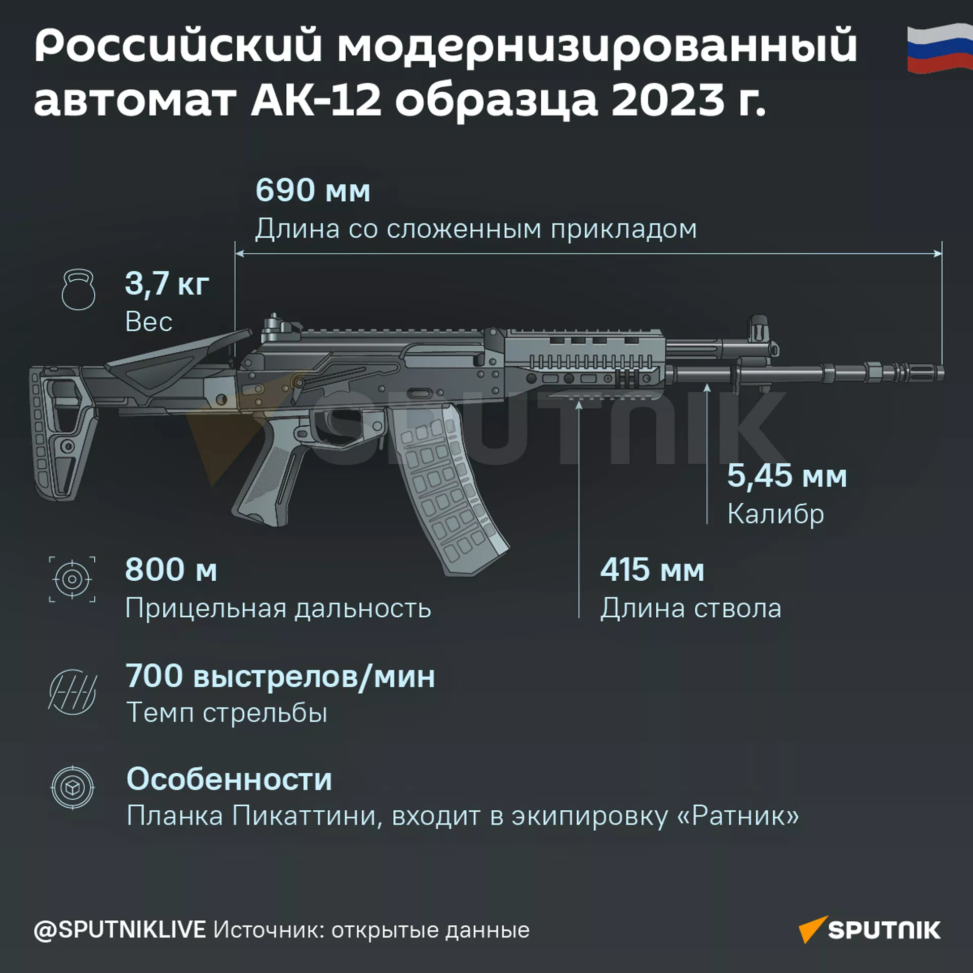
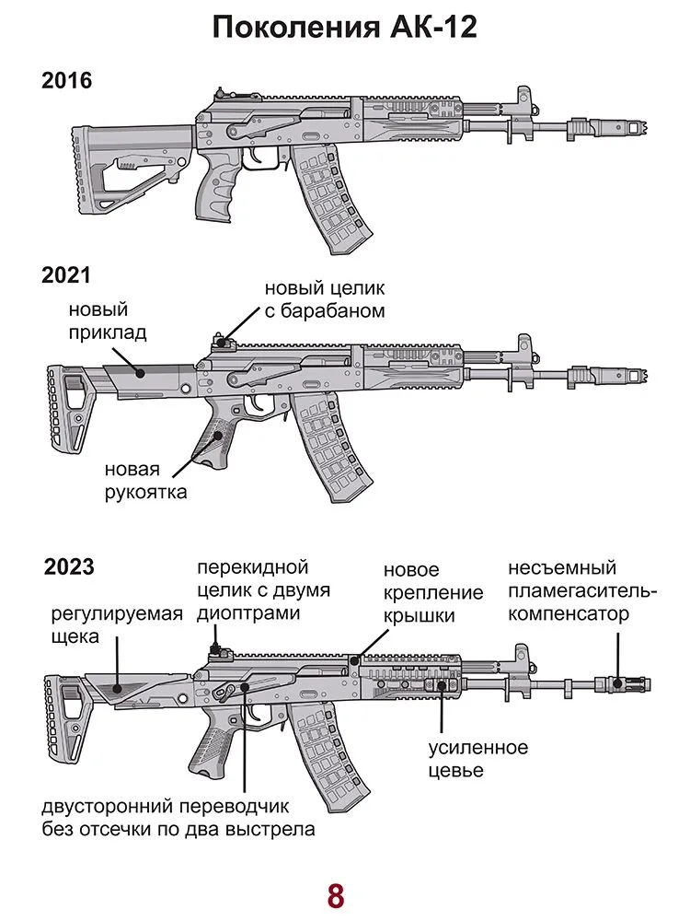

Slide 5
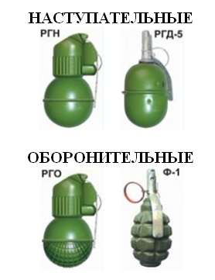
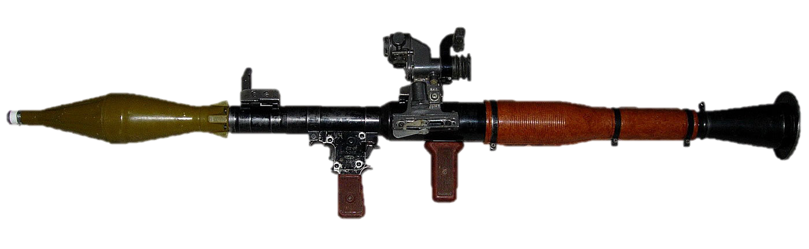
Пехотное вооружение войск РХБЗ
Огнемётно-гранатомётное вооружение:
РПГ-7 - ручной противотанковый гранатомёт
РПО-А “Шмель” - одноразовый реактивный пехотный огнемёт
РПО ПДМ-А “Шмель-М” - модернизированный, увеличенная дальность и мощность
Ручные гранаты - осколочные и кумулятивные
РПГ-7

Slide 6
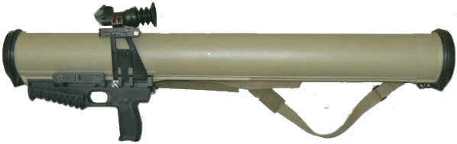
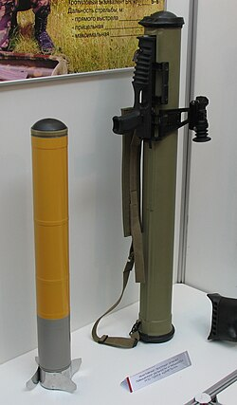
ТТХ | РПО ПДМ-А "Шмель-М"
Калибр | 90 мм
Длина | 940 мм
Масса | 8,8 кг
Прицельная дальность стрельбы | 800 метров
Максимальная дальность стрельбы | 1700 метров

Slide 7
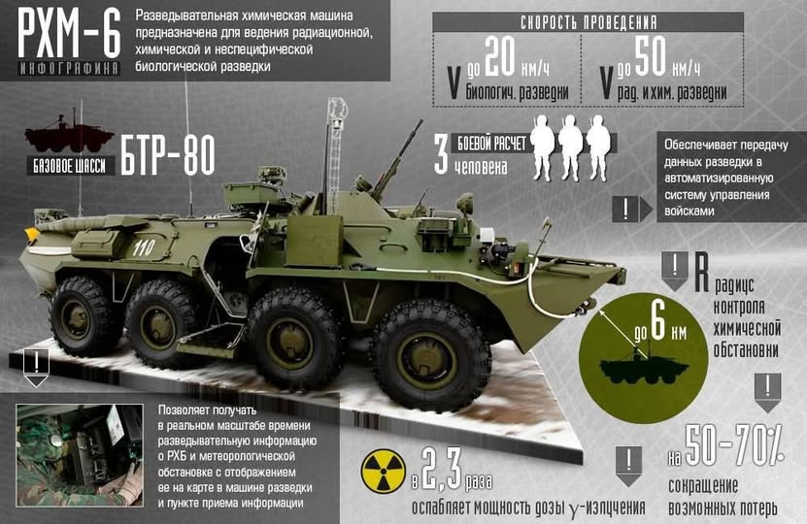

Slide 8
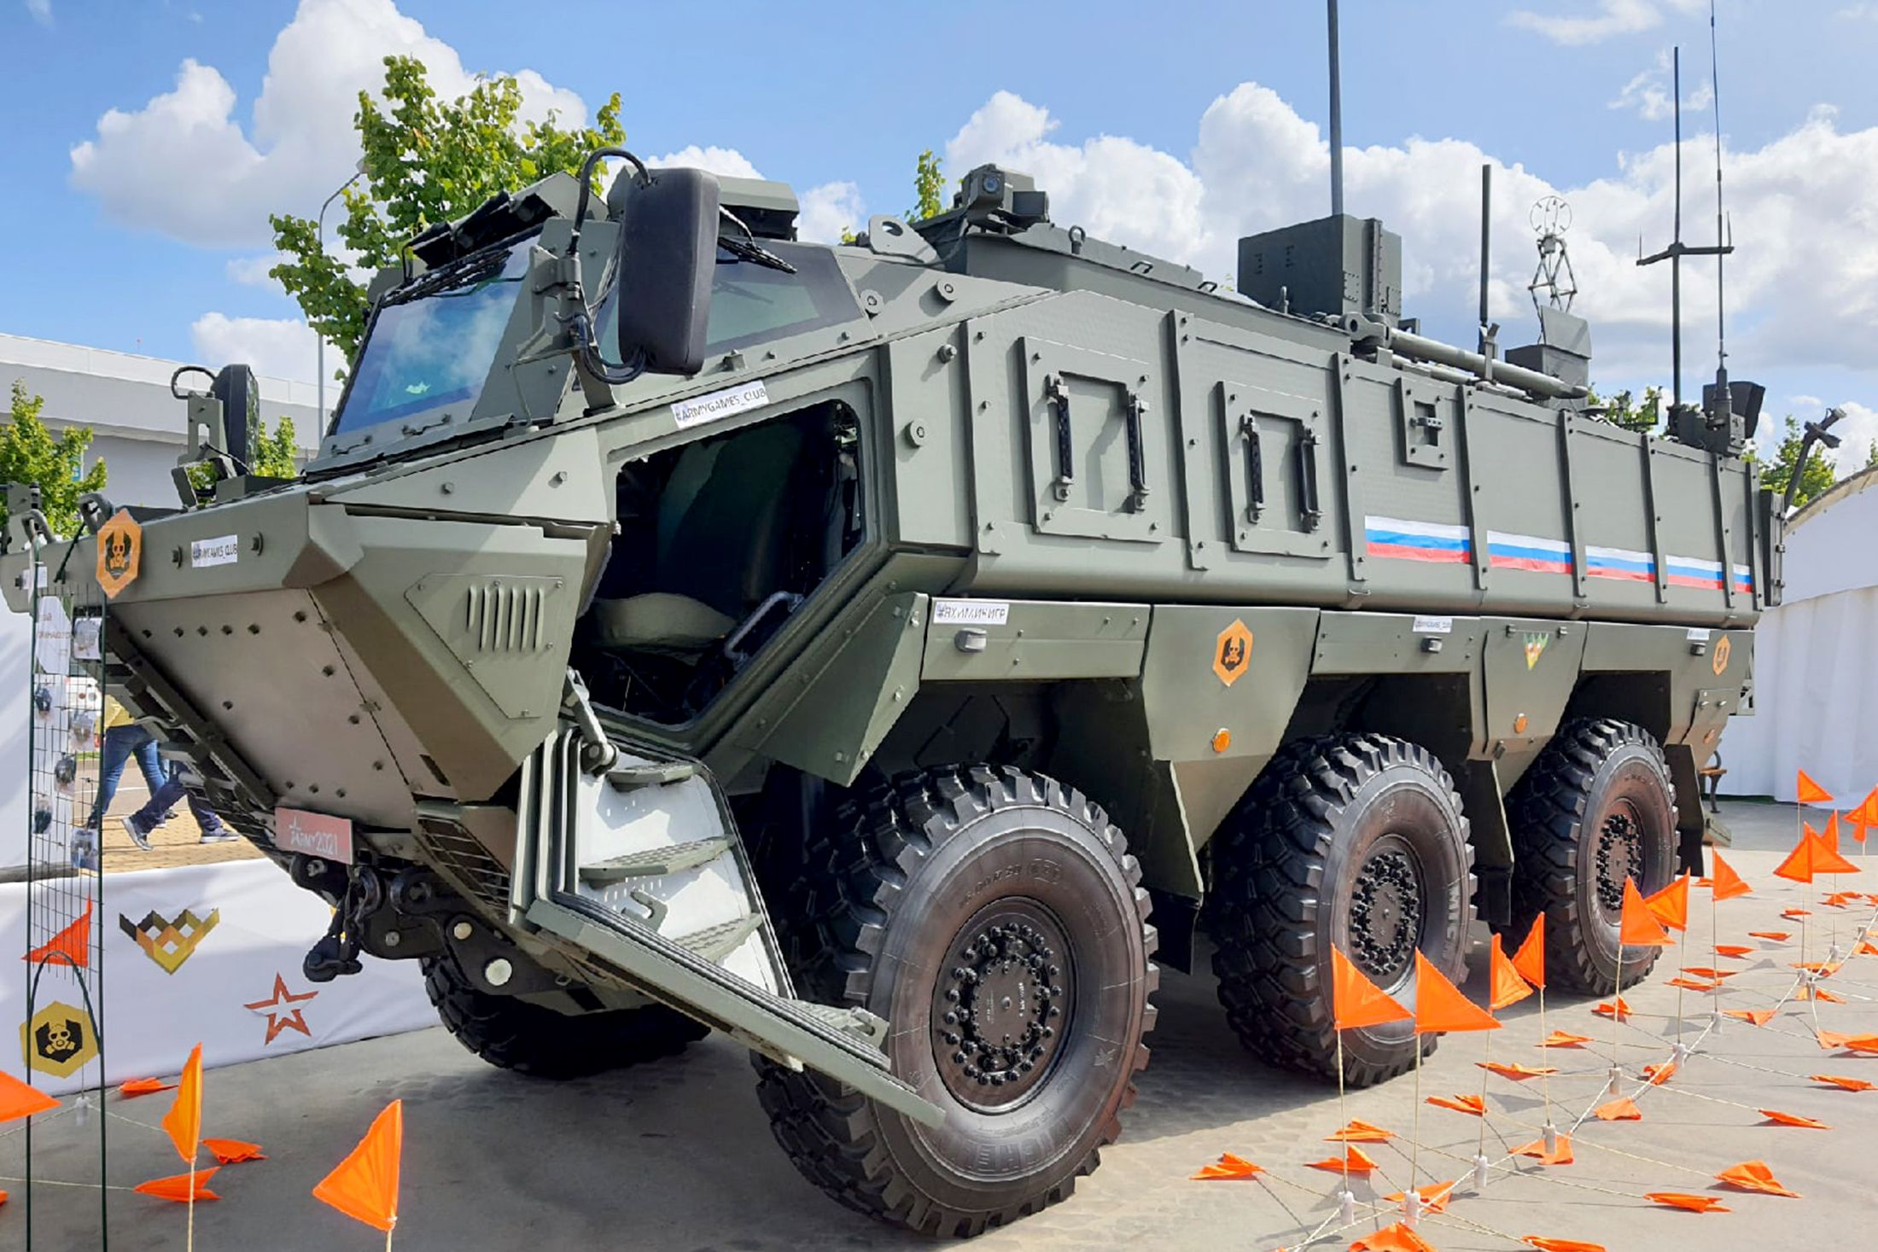
РХМ-9 (на базе «Тайфун-К»)
Самый совершенный в своём классе образец
Новый приборный комплекс: скорость и дальность разведки увеличены в 2 раза
Встроенный БпЛА с видеокамерой и приборами радиационного контроля: дальность до 25 км, высота до 300 м

Slide 9
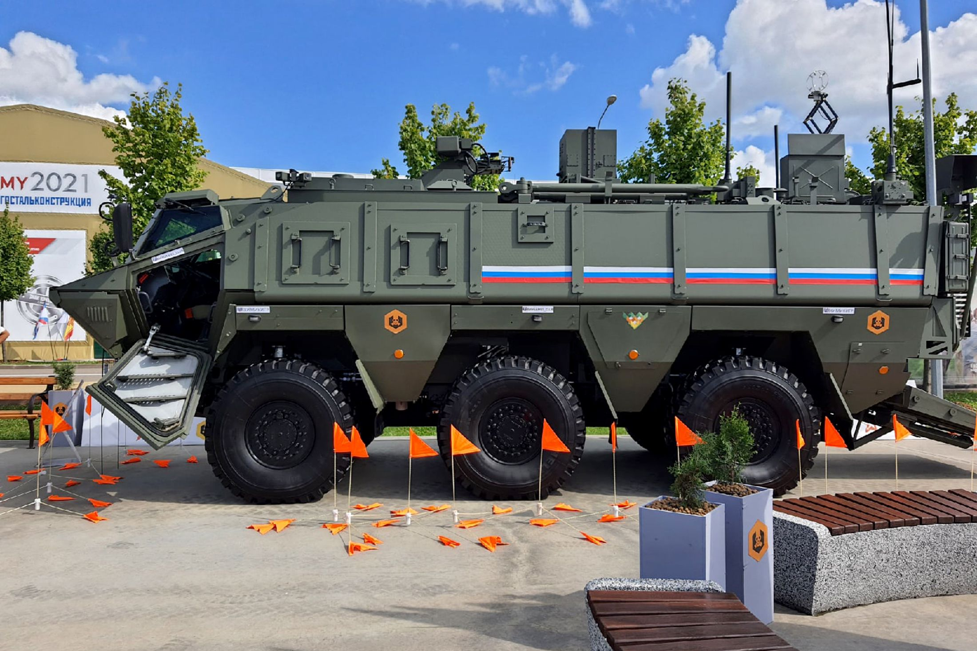
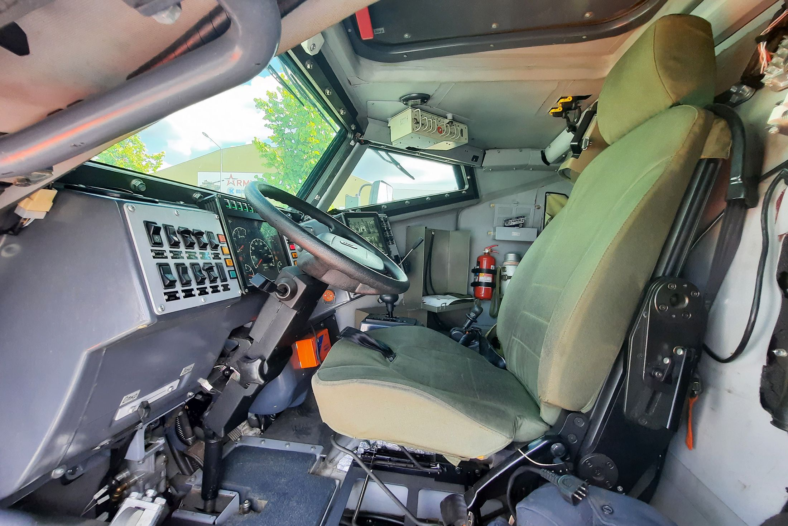
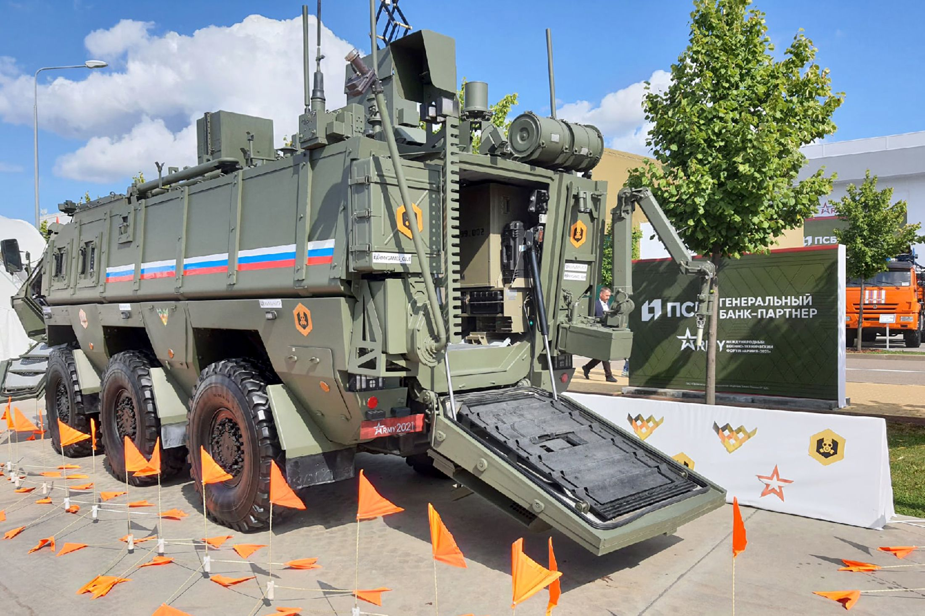
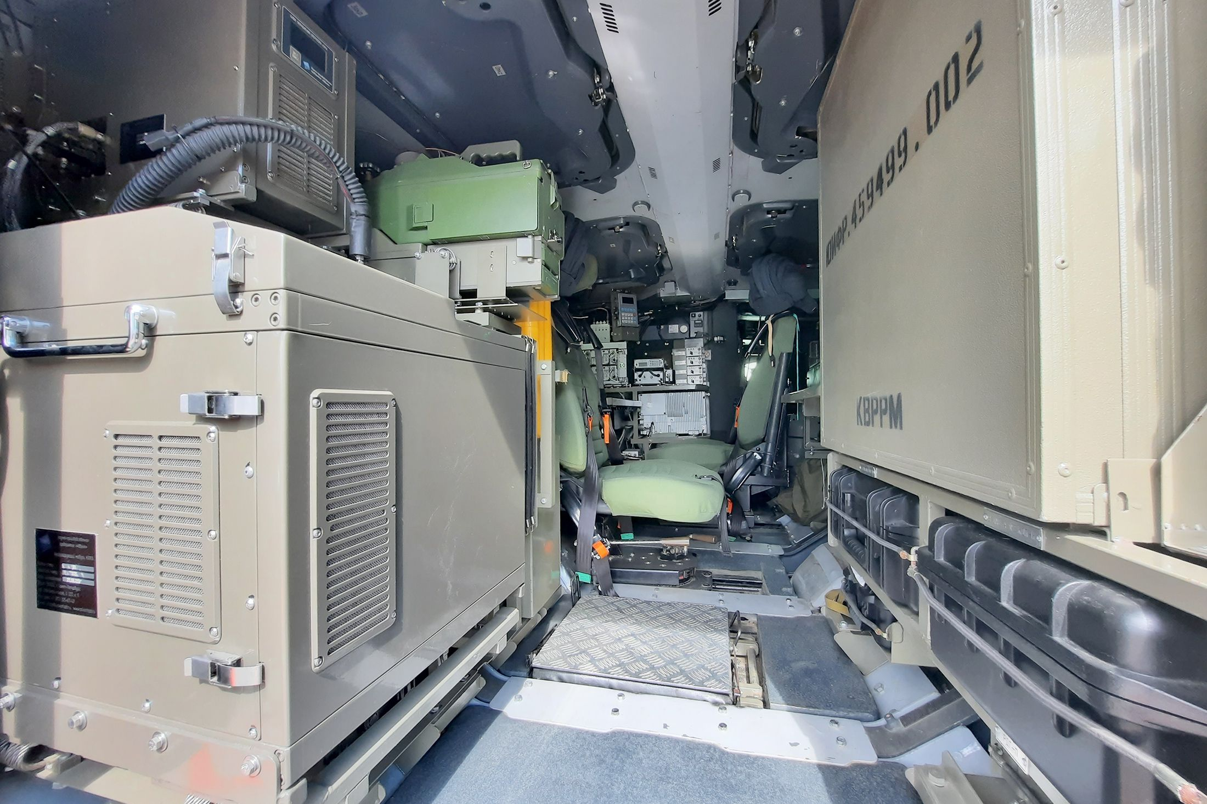
РХМ-9 вид сбоку
РХМ-9 кабина водителя
РХМ-9 вид сзади
РХМ-9 задняя часть

Slide 10
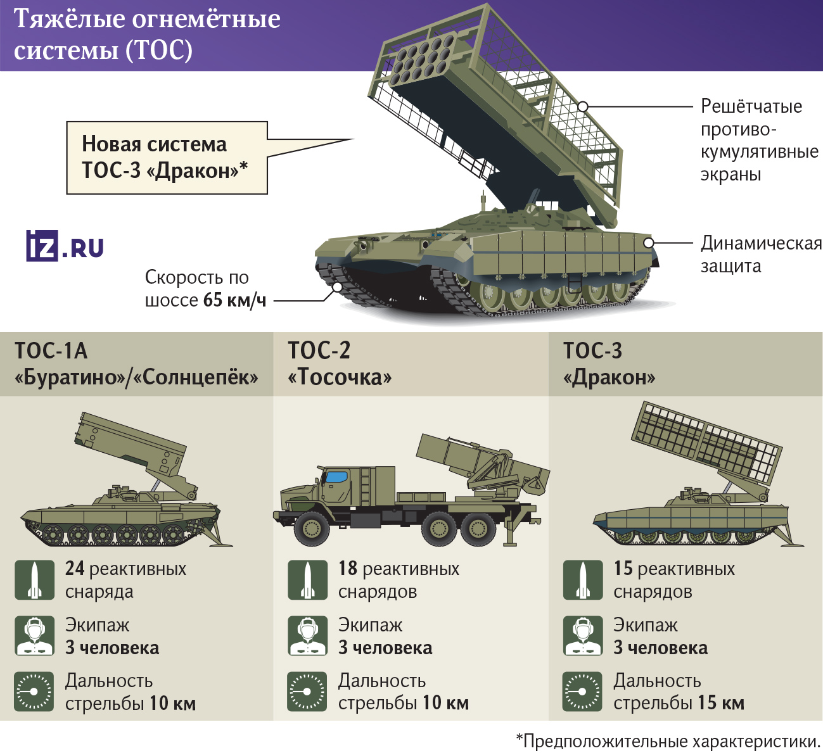
ТОС-1А “Солнцепёк” - классическая гусеничная система на базе танка Т-72, 24 термобарических снаряда, дальность до 6–10 км.
ТОС-2 “Тосочка” - мобильная колесная система на шасси “Урал”, 18 снарядов, дальность до 15-20 км, имеет собственный кран для зарядки.
ТОС-3 “Дракон” - новейшая защищенная гусеничная система, 15 снарядов, увеличенная дальность (до 15-25 км) для ударов из безопасной зоны.

Slide 11
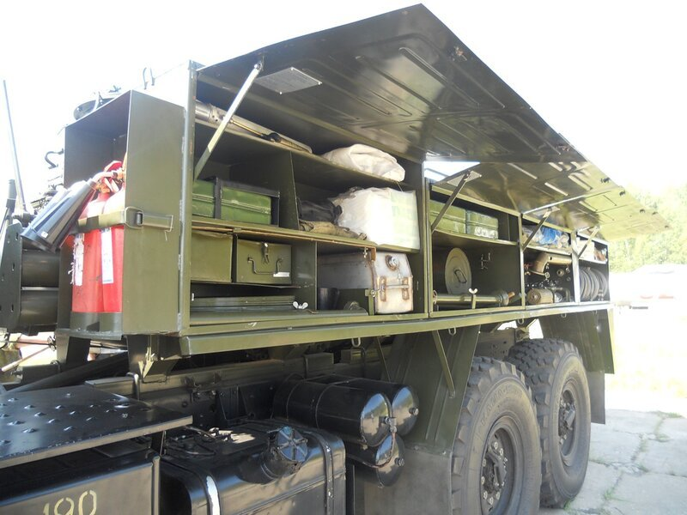
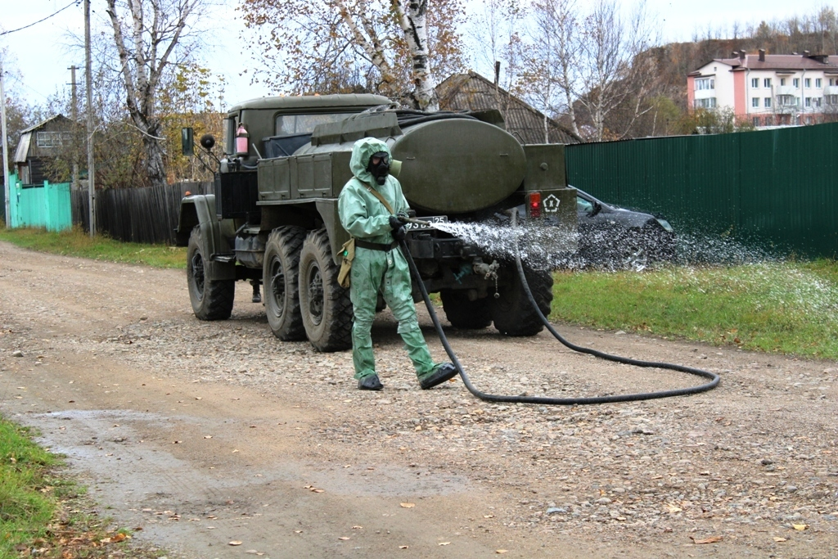
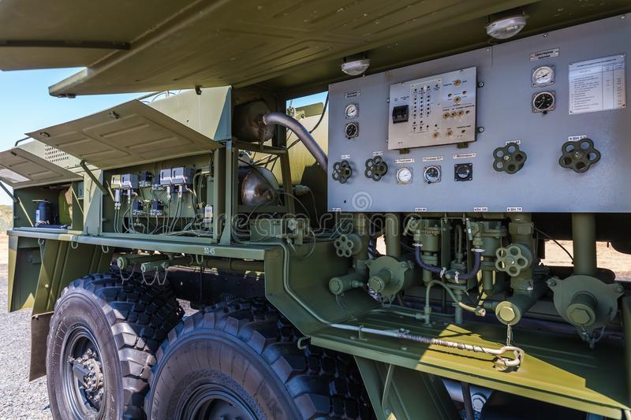
Средства специальной обработки
АРС-14КМ (авторазливочная станция)
Дегазация, дезактивация, дезинфекция техники и местности
Создание аэрозольных завес
Транспортировка и хранение растворов

Slide 12
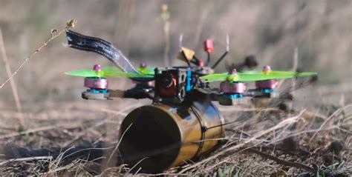
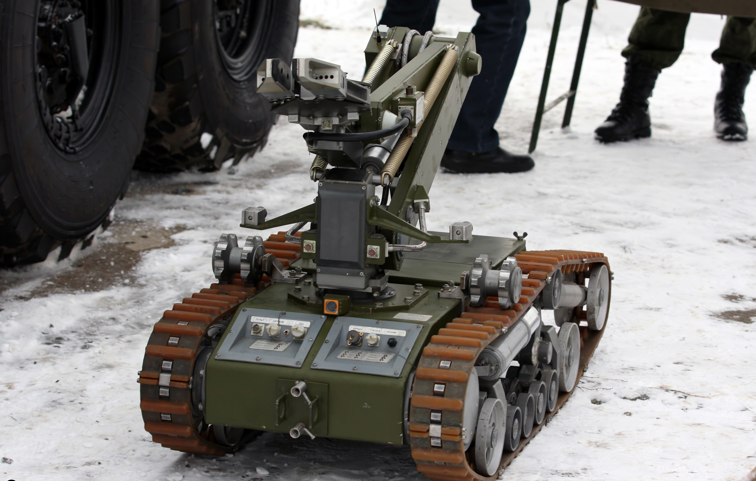
Робототехнические комплексы и беспилотные системы
Наземные роботы: разведка на удалении до 6 км
БпЛА: радиус действия до 25 км по передаче информации
Наземные роботы для постановки аэрозольных завес:
Установка дымовых шашек без риска для расчёта
Беспилотники в огнемётных подразделениях:
FPV-дроны для доставки боеприпасов и корректировки огня
Дроны с огнемётом “Шмель” - дистанционное огневое поражение
Наземная роботизированная платформа НРТК “Курьер” с одноразовыми огнемётами – “мини-ТОС”

Slide 13
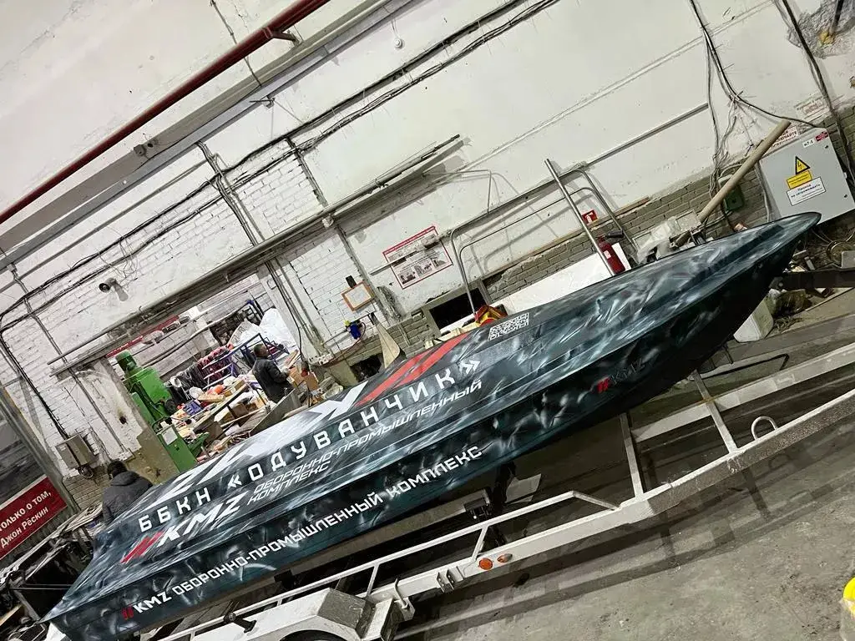
Безэкипажные катера (БЭК) в войсках РХБЗ
Задачи БЭК:
РХБ-разведка акваторий рек, озёр и прибрежных зон
Постановка дымовых завес для защиты портов, переправ и береговых объектов
Форсирование рек и десантные операции
Нанесение ударов по противнику
Ключевое преимущество: Работа в зонах высокого заражения полностью исключает риск для личного состава
Оснащение:Газоанализаторы, дозиметры, приборы РХБ-разведки, средства дымопуска
Возможна установка реактивных огнемётов и боевых модулей для самообороны

Slide 14
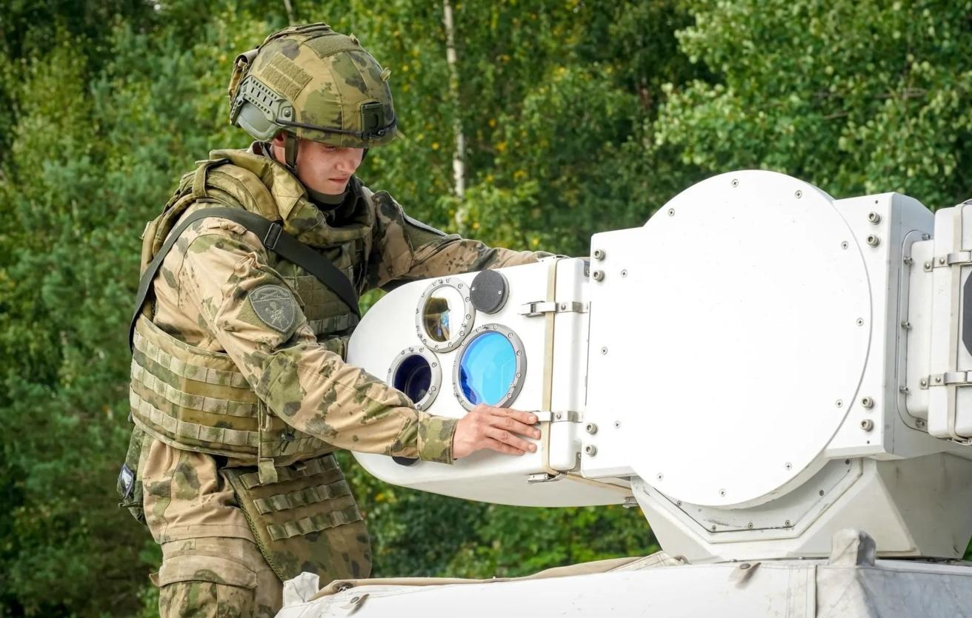
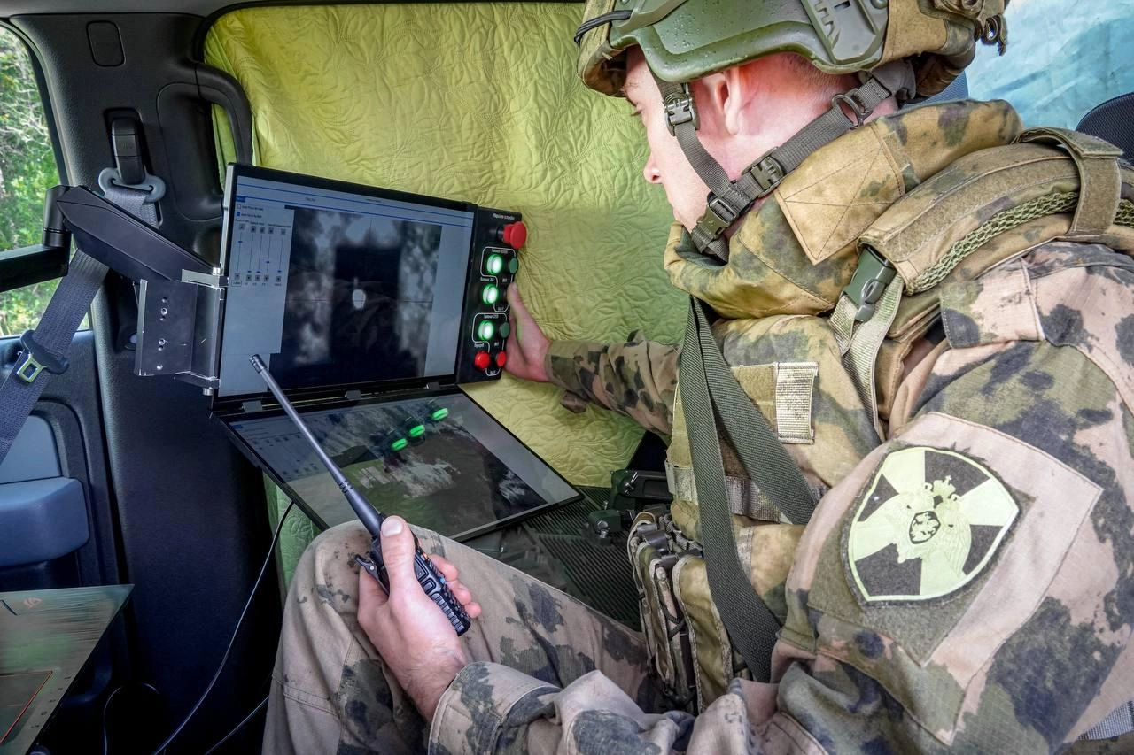
Мобильная лазерная установка
Назначение:
Поражение беспилотных летательных аппаратов (БПЛА) различных классов: от малых FPV-коптеров до крупных дронов.
Противодействие воздушной разведке и атакам с воздуха.
Прикрытие мобильных пунктов управления, колонн и объектов РХБЗ.

Slide 15
Заключение
За последние годы в войска РХБЗ поступило более 20 новых образцов вооружения и средств защиты
Ключевые направления развития:
Автоматизация управления огнём и разведкой
Роботизация опасных операций (разведка, задымление, огневое поражение)
Интеграция с БПЛА для расширения зоны контроля
Увеличение дальности стрельбы огнемётных систем
Войска РХБЗ остаются одним из наиболее технологично развивающихся родов войск ВС РФ

Slide 16
Спасибо за внимание!

